Slide 1
Praktické reformy herectví a divadelní estetiky
Klára Škrobánková, 12.3.2018

Slide 2
Snaha o včlenění herectví do oboru umění – důraz na psychologii, fyziologický trénink, snaha o vytvoření pravidel, pedagogických přístupů
Spisy Ekhofa, Lessinga a Goetheho – vliv italských a francouzských teoretiků (Diderot, Riccoboni)
Primární snaha o začlenění herce z okraje společnosti do nové měšťanské společnosti
Herec je morální osobnost, musí se tak i chovat – vzděláme jeho a od pak vzdělá zbytek publika – pojištění sociálních jistot herců

Slide 3
Vznik především od druhé poloviny 18. století, prvotní impulzy od 30.let
Spojeno s konstituování národních divadel
Dvě překážky: publikum a panstvo, vlastnící/podporující divadla

Slide 4
Reforma podle Francie – Neuberová a Gottsched
Friederike Caroline Neuber („Neuberin“), 1697-1760
  Provdala se za právníka, spolu utekli k divadlu
  Představitelka nohavičkových rolí
  Lipsko, ale i Petěrburk nebo Vídeň
  Konkurenční boj se skupinou principála Müllera (33-37)
  V Lipsku potkává uni. profesora Johanna Christopha Gottscheda – poprvé uvádějí Umírajícího Kato v roce 1731
    Tvorba vzorových drama
    Deutsche Schaubühne, nach den Regeln der alten Griechen und Römer eingerichtet
      6 dílů – překlady, adaptace i originální díla

Slide 5
Kritika nejen Hanswursta, ale i mašinérií a kouzel na scéně (=efekty), opery a improvizovaných her
Pravidelné herectví pro pravidelné drama: tzv. LIPSKÁ ŠKOLA
  Deklamace, patos
  Gesta, choreografie póz, postojů, pohybů
  Důraz na text a sdělení
  Spolupráce všech herců, proti hvězdnému systému
  Stahování burlesek, frašek a improvizací (extempore)
  Méně tanečních a hudebních čísel
  Starost o kostýmy, ne historickou přesnost, ale orientaci na francouzské modely
  Jednoduché dekorace

Slide 6
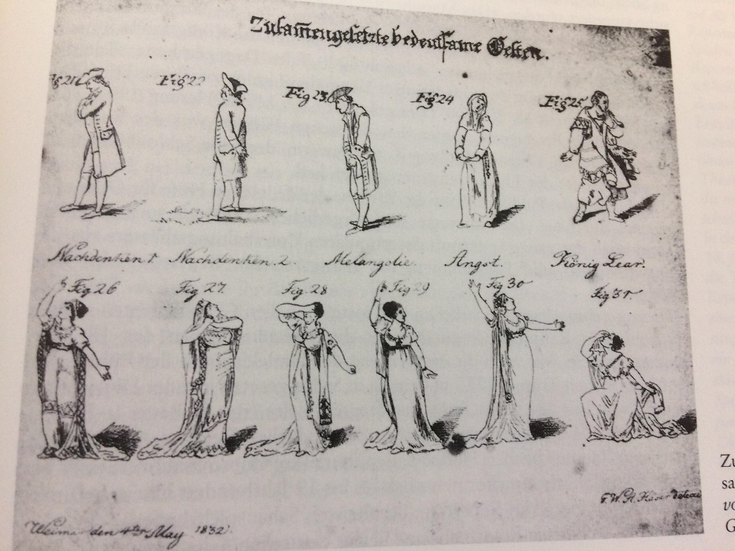

Slide 7
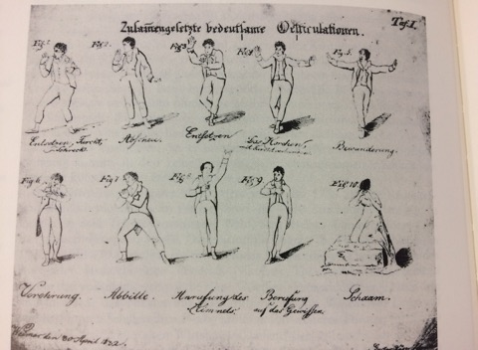

Slide 8
Reforma Konráda Ekhofa
„otec německého herectví“, „německý Garrick“
Vliv anglického herectví, realismus, věrnost a přesnost
Květen 1753: ve Schwerinu zakládá „Akademii Schönemannské společnosti“ – i diskuzní fóra, nejen vzdělávání (zavřeno 1754)
  Gramatika herectví, učíme se hrát stejně jako se učíme jazyk
  24 sebraných článků jako jádro Akademie
  Analýza role, reflektování charakteru
  Duše je uvěřitelná a ladí s ní i pohyby těla
  Gramatikou se učíme ovládat mechaniku
  Herec a herectví je přeobraz osvíceneckého občana

Slide 9
Lessing a herectví v Hamburku
Konrád Ernst Ackermann – přítel a znalec všech předchozích teoretiků i praktiků
Měšťanská opera, je u založení Národního divadla
Anagažmá Lessinga – Miss Sara Sampson jako vzorové drama anglické tvorby
  Proti schematismu francouzských dramat, důraz na výstavbu charakteru – „osobní se stává obecným“ = smíšený charakter
  Vliv Aristotela – bázeň a soucit v měšťanské truchlohře, psychologicko-etické vyznění. „Soucitný člověk je ten nejlepší člověk.“

Slide 10
Friedrich Ludwig Schröder
Hraje od tří let, matka významná herečka tragických rolí, otčím Ackermann
Naučí se anglicky a seznamuje se s dílem Williama Shakespeara
Působí v klasických i moderních trupách, je i v Hamburku, poté je ovlivněn estetikou hnutí Sturm und Drang
1774 zakládá „Divadelní týdeník“, plány a repertoár Hamburského divadla na Husím trhu (Gänsemarkt)
Přirozenost jako klíčové slovo
Herecky působí v raných dramatech Goetheho
Začne přepracovávat dramata Shakespeara
  Hamlet není melancholický hrdina, ale odvážlivec, který jde vstříc svému osudu a na konci přežije jako vítěz a převezme vládu. Souboj s Laertem je vyškrtnut. Královna vypije jed a před smrtí se přízná ke spoluvině na vraždě starého Hamleta – Hamlet junior probodává Claudia. Fortinbras a Norové nepřicházejí.

Slide 11
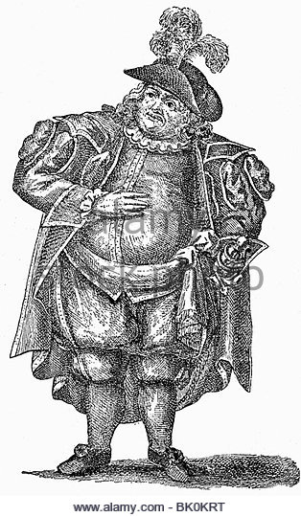
Přepracovává i Othella – Desdemona i Othello přežijí
Uvádí i Macbetha, Leara, Kupce banátského, Jindřicha IV.
Úspěch premiéry Vychovatele J.M.R. Lenze
Čtené zkoušky integrální část zkoušení inscenací
Poté se zaslouží o popularizaci Mozarta v Německu

